Slide 1

Report of last week
汇报人：高海涵
2020年12月20日
Notes:
1

Slide 2

SUMMARY
2
上周工作总结：
安装成功riscv-tools除去模拟器的部分
添加了时间语义指令
整体工作思路（RPU）：
  安装RISCV交叉编译工具链
  安装RISCV交叉编译工具链配置工具
  测试指令
  编译实现高级语言的时间语义
Notes:
2

Slide 3
主要工作 1.安装riscv-tools
3
Riscv-tools是一个用于riscv指令集模拟和定制的工具
  要点：必须先安装交叉编译工具链，再安装tools
  Toolsbuild脚本里使用的是64位编译工具，需要修改编译脚本
  有几个版本的交叉编译工具链
    riscv-32-unknown-elf-gcc riscv32架构，运行库是newlib
    Riscv-64-unknown-elf-gcc risc64
    Riscv-32-unkown-linux-gnu-gcc 使用的是glibc Linux标准库
    riscv-pk 用于模拟使用newlib运行库
    代理内核
    ·riscv-opcodes含有操作码，我们可以添加自定义指令的操作码
Riscv-tools里含有模拟器，内核启动boot和定制工具等，可以分开只编译一个！
Notes:
3

Slide 5

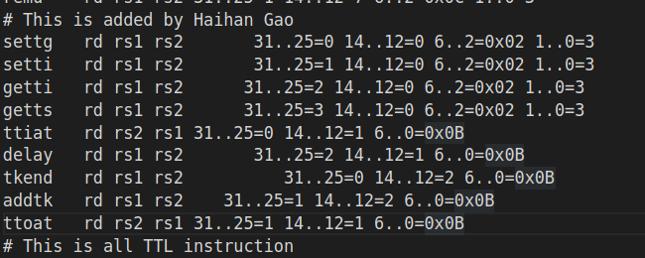
主要工作 2.添加自定义指令
5
这个所有指令的汇编格式都是 opcode rd rs1 rs2的形式
这是由于定制的时候限制所示，不补全所有操作字段会报错
当然，对于TTL中的指令，很多成员可以忽略
Notes:
5

Slide 6
下周工作计划
6
测试定制编译器生成的二进制代码的正确性
思考高级语言时间指令编译的问题
  是否可以学习并行编程的方式，添加某些关键字，实现某些代码在硬件层次上的并行
  添加某些语句，设置时间指令，要求这段代码在某个时间点之前完成
  目前完成的工作其实更像是一个译码器，至于更高层次的设计，需要软硬件和编译器协同设计完成
Notes:
6

Slide 7
参考文献及总结文档
7
论文：
  RV32I的文档
网页：
  cv32e40p User Manual
总结文档：
  2020-09-26-汪超-RPU仿真.md
Notes:
7

